Slide 1
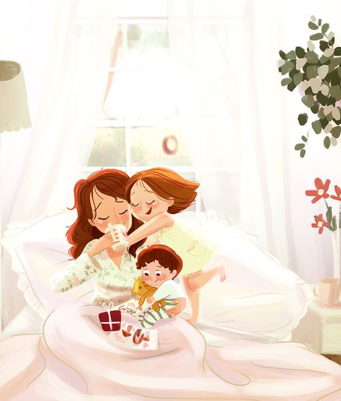
Deň matiek - darček
10. máj 2020

Slide 2
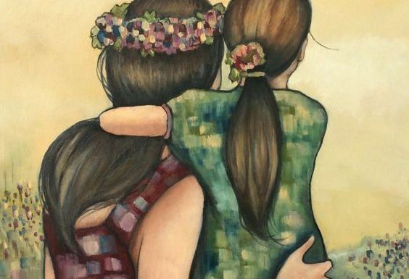
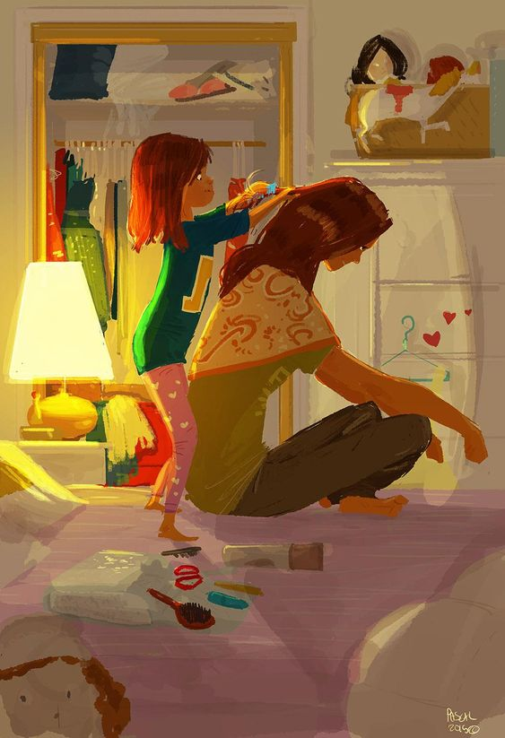
Ako potešiť mamičku

Slide 3
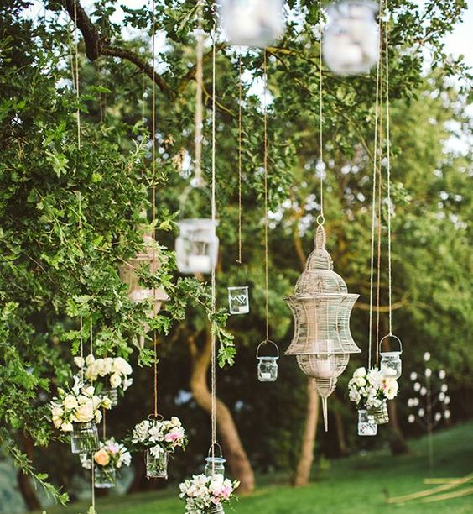
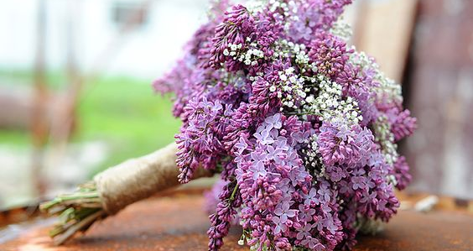
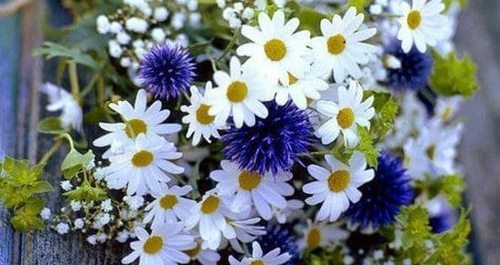
Kytička lúčnych kvetov

Slide 4
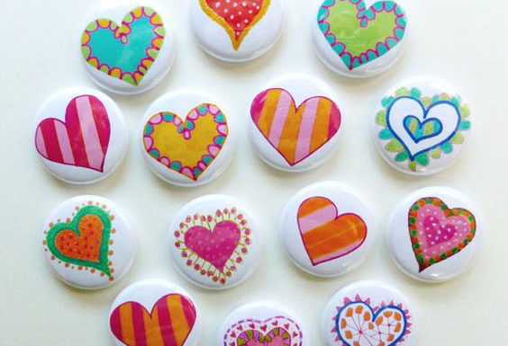
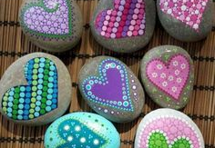
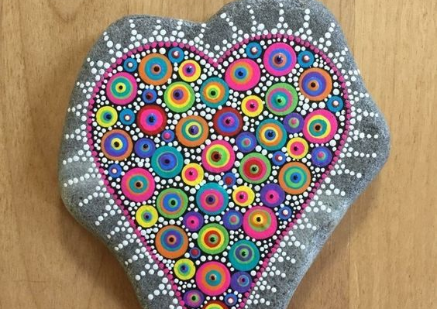
Kamienkové srdiečko

Slide 5
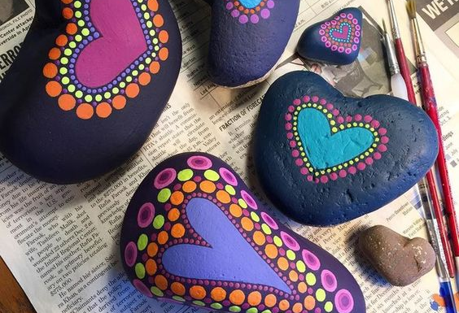
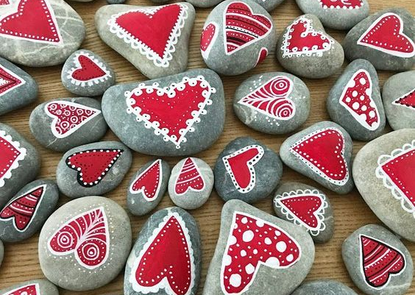
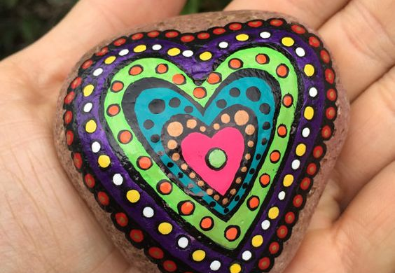
Srdiečka

Slide 6
Blahoželanie
tieto šablóny posielam osobitne - môžete si ich vytlačiť (obkresliť)
napíšte do nich básničky - sú na ďalšej strane

Slide 7
Básničky
Každé ráno mamička
pobozkáš ma na líčka.
Keď ma izbou roztočíš,
smiech mi skočí do očí.
Bozk ti vrátim na líčka,
moja krásna mamička.
Malý macko ráno vstal, prekvapenie do rúk vzal. Neumytý, strapatý, ťahá mamku za šaty. Toto srdce je len tvoje, pekné je, no papierové. Ešte jedno srdce mám, v brušku ho však schovávam. Ja som tvoj a ty si moja, naše srdcia vždy sa spoja. Ty si moja, ja som tvoj, celý život pri mne stoj.
Dnes ti želám veľa šťastia,
usmievaj sa celý deň. Povedz, že chceš modré z neba, zabehnem ti chytro preň. Ja viem, ty ho nechceš,
ty si šťastná s nami,
tak si mamka sadni k nám,
my ťa máme nekonečne radi.
Mamka moja zlatá, mamička, tebe patrí táto prekrásna kytička. Nech ti povie každý lupienok aj kvet, že si, mamička, môj celučičký svet.

Slide 8
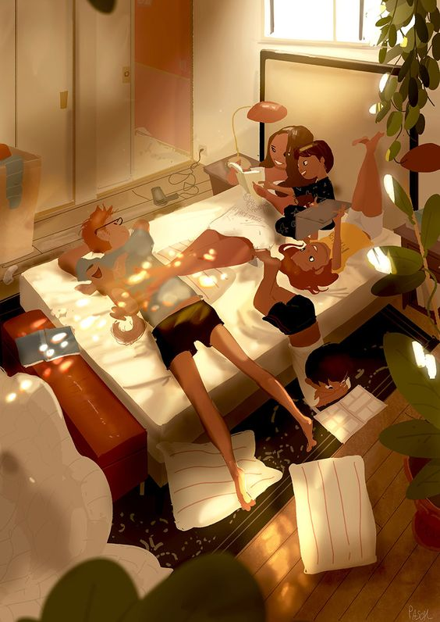
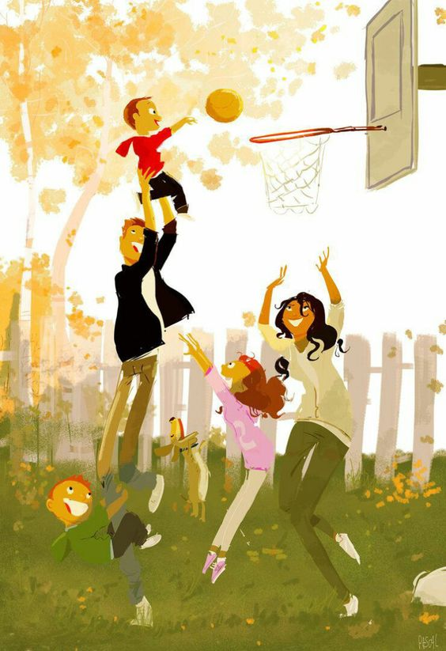
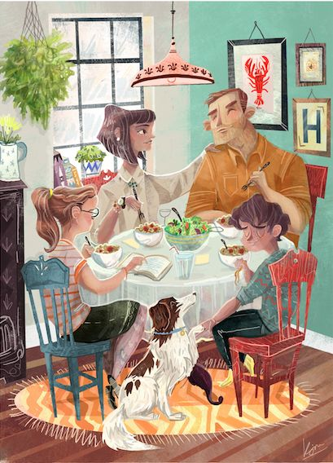
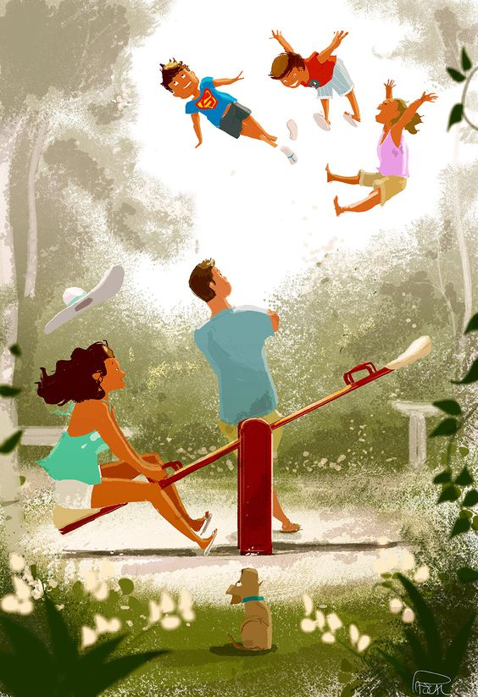
Veselý a zábavný deň

Slide 9
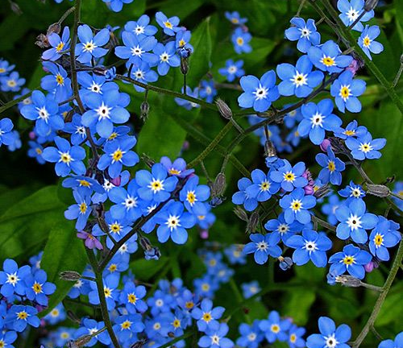
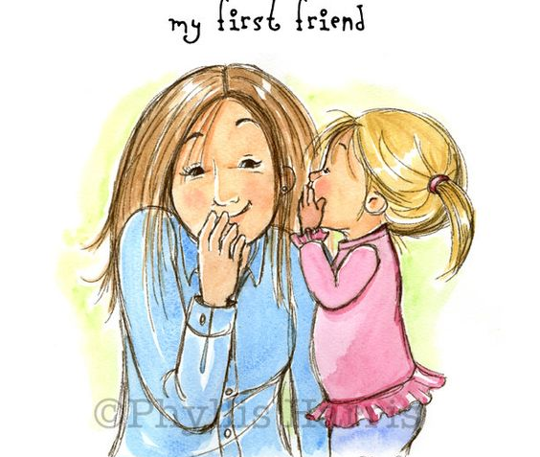
Nech sa vám prekvapenie vydarí!

